Slide 1
人算什麽，你竟顧念他 非常人生、非常信仰 — 創世記的反思
Notes:
今天的題目是：人算什麽？
周六認識死亡 – 自殺
自殺就是人類不想做人了。動物不會活得不耐煩，覺得自己的生命沒有意義，所以不想活了。有些動物比如鯨魚會衝上海灘曬死，三文魚會回流到上游產卵而死。這些都是動物學上有解釋的。但人類的自殺卻是純心理性的。人會自殺，是因爲他/她覺得自己的生命和人生不應該是痛苦的、沒有意義的，所以決定不接受自己的生命和生活。曾經有人去研究一些在痛苦中長大的孩子，發現他們竟然沒有深刻的苦毒。我去柬埔寨短宣時，發現那裏的小孩子雖然在缺乏、苦難和欺凌中長得，卻活得比我們北美的孩子快樂；下個雨、簡單幾個游戲，他們就可以很開心。他們不明白爲什麽北美那些物質豐富中長大的孩子，在網上被欺凌一下，或者是不讓打游戲，得不到想要的東西，就輕生。原來，自殺是源自于這個世界的文化的影響，而不是因爲環境和際遇。
無論如何，自殺説明了人在潛意識中對人的生命是有一些基本的要求。人不是動物，人的生命和生活如果達不到這些基本的要求的話，還不如不活下去了。人會自殺，正説明了人的生命與所有的動物和生物有一些本質的不同。人越覺得痛苦，越想自殺，就越證明自己是一個人！那到底人是什麽呢？怎麽才算是一個人呢？這就是今天我們要探討的課題。

Slide 2
人算什麽，你竟顧念他
簡單生物并不簡單
什麽是生命？（創1）
生長與繁殖
有活動能力
有意識和感覺
有自主能力
細菌雖小，仍然擁有非常複雜的結構
病毒雖非生物，卻有行動的意識

Slide 3
人算什麽，你竟顧念他
生命就是這麽的奇妙！
每一種生物都是一個奇妙的創造，絕不是隨便用進化這個推論就能解釋清楚的
DNA是遺傳物質，還是遺傳密碼？
人類基因組的數據量不足夠存儲人體的複雜控制的所有信息
應該只是控制密碼，而不是實際的控制
神看著是好的！-》生命就是這麽的奇妙！

Slide 4
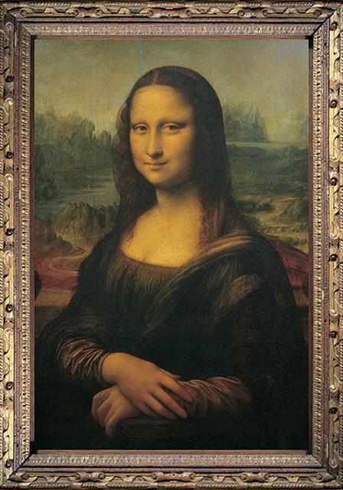
Notes:
看創世記第一章就像看這幅畫。作者用簡單的筆墨畫出背景，越靠前的背景就越細緻。但最終最多的筆墨是用在中間的主角上。這就是作者的提示，想我們注重中間的信息。同樣，創世記的作者一步一步地描繪創世的圖畫，但最終是想我們留意這幅圖畫的主角：人。但我們卻偏偏喜歡關注這幅圖畫的畫框，背景，並用來證明這幅畫是假的，浪費了作者的一番心思。
其實，上帝是什麽身份啊？加拿大的總理給我們寫信，也不會低三下四地在信中證明自己是真的，不是嗎？萬王之王，萬主之主向我們寫信，竟然要證明自己？如果換成是我的話，你想看就看，不想看就算了，活該。

Slide 5
人算什麽，你竟顧念他
人的生命？
神說：「我們要照著我們的形像、按著我們的樣式造人，使他們管理海裡的魚、空中的鳥、地上的牲畜，和全地，並地上所爬的一切昆蟲。」神就照著自己的形像造人，乃是照著他的形像造男造女。神就賜福給他們，又對他們說：「要生養眾多，遍滿地面，治理這地，也要管理海裡的魚、空中的鳥，和地上各樣行動的活物。」（創 1：26~28）

Slide 6
人算什麽，你竟顧念他
人的生命？
神說：「看哪，我將遍地上一切結種子的菜蔬和一切樹上所結有核的果子全賜給你們作食物。至於地上的走獸和空中的飛鳥，並各樣爬在地上有生命的物，我將青草賜給他們作食物。」事就這樣成了。神看著一切所造的都甚好。有晚上，有早晨，是第六日。（創 1：29~30）
耶和華 神用地上的塵土造人，將生氣吹在他鼻孔裡，他就成了有靈的活人，名叫亞當。（創 2：7）

Slide 7
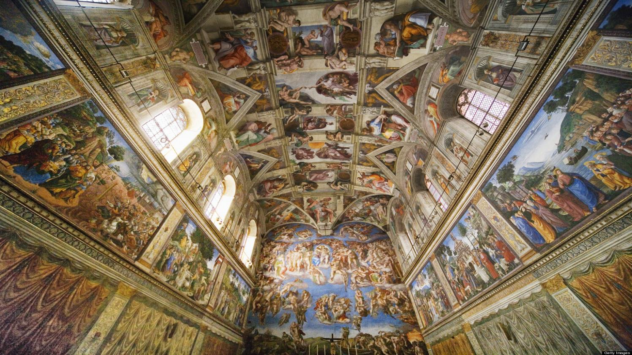
Notes:
由教宗西斯笃四世发起创建，教堂名“西斯汀”即来源于教宗之名“西斯笃”。教堂始建于1445年。1481年完工后，波提切利等文艺复兴初期画家以耶稣基督为题目创作了一批壁画。后来根据教宗儒略二世的命令由米开朗棋罗绘制天花板和剩下的壁画。 墙上的壁画取《旧约·圣经》为题材，正面是《最后的审判》，右侧是《基督传》，左侧以《摩西传》为主题。天花板的中央是《旧约·圣经》的创世纪，画有预言者、巫女的像。最精彩是《创造亚当》、《原罪与流放乐园》、《诺亚方舟》。1483年，在此举行过西斯笃四世的圣体告别。起初穹顶绘有天空的图案。教堂长40.25米，宽13.41米，高20.73米。依照《列王纪》第6章所描述的所罗门王神殿比例（60：20：30）所建。
穹顶画
教宗西斯笃四世之侄教宗儒略二世于1506年命米开朗基罗绘制。对于喜欢自称为雕刻家的米开朗基罗来说，虽非本愿，但1508年开始设计创作此画，从教堂内脚手架设置，到设计创作，均为单独一人创作。1512年完成。穹顶中心描绘了旧约中创世纪的9个场景。场面宏大，气势恢宏，人物众多。是米开朗基罗的代表作。
https://zh.wikipedia.org/wiki/西斯汀小堂

Slide 8
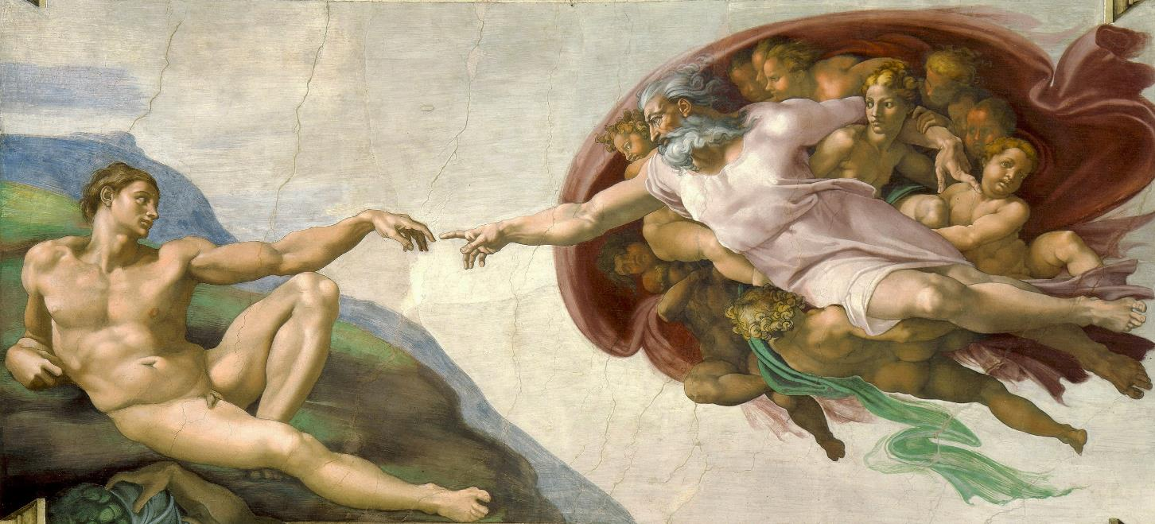
Notes:
《創造亞當》是整個天頂畫中最動人心弦的一幕，這一幕沒有直接畫上帝塑造亞當，而是畫出神聖的火花即將觸及亞當這一瞬間：從天飛來的上帝，將手指伸向亞當，正要像接通電源一樣將靈魂傳遞給亞當。這一戲劇性的瞬間，將人與上帝奇妙地並列起來，觸發我們的無限敬畏感，這真是前無古人，後無來者。
原文網址：https://kknews.cc/culture/egmllqz.html

Slide 9
人算什麽，你竟顧念他
人與動物不同
神的形像和樣式
神親手所造，吹生氣在鼻孔，有靈的活人
地要發生 ->植物
水要多多滋生 -> 海洋生物
地要生出活物來 -> 陸地生物（雀鳥）
管理、治理
權柄、地位、價值、目的、意義
Notes:
雀鳥也要多生在地上。

Slide 10
人算什麽，你竟顧念他
神的形像和樣式
我們要照著我們的形像、按著我們的樣式造人
神就照著自己的形像造人，乃是照著他的形像造男造女
神到底是一位，還是三位？
人對個體生命的理解
自主能力和自由活動
獨立的思想、意志、情感
Notes:
記住，聖經這裏絕對不是爲了想闡述神學，也不是想暗示三位一體。所以，我這裏不是想探討這個神學，而是要破除一些我們在這方面的迷思和誤解。

Slide 11
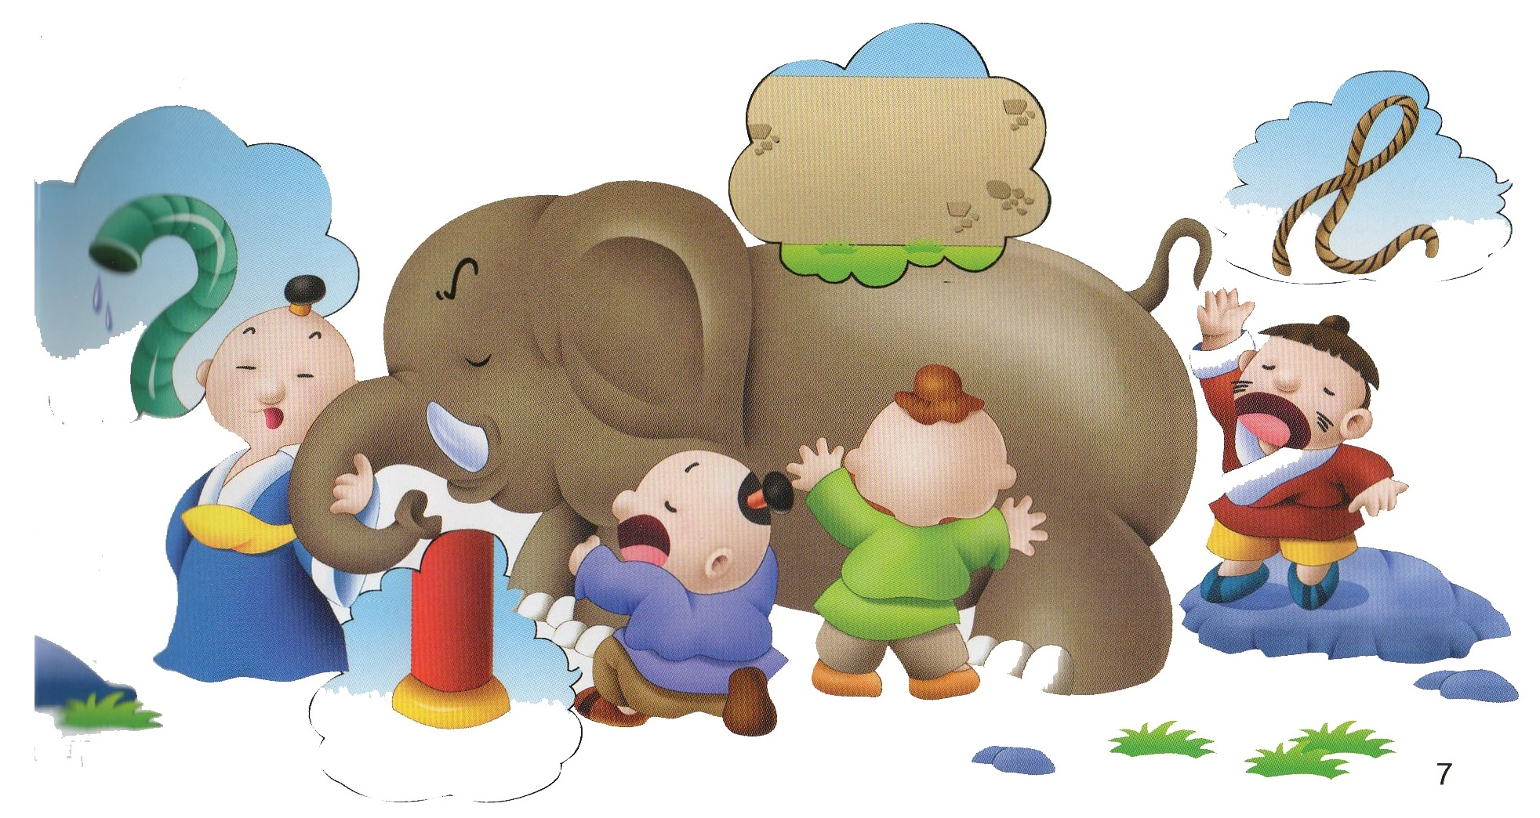
人算什麽，你竟顧念他
他們每個人知道的都是真理，
但都不是真理的全部！

Slide 12
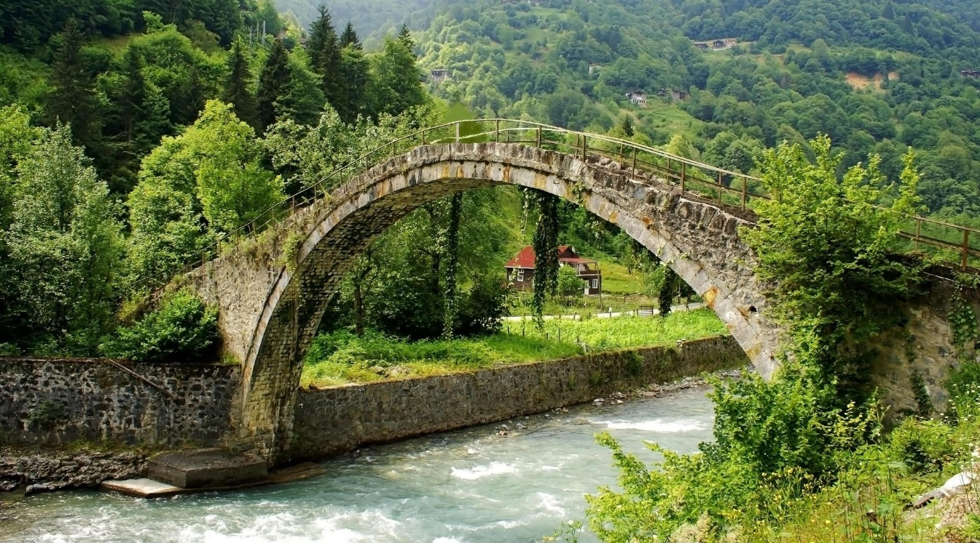
人算什麽，你竟顧念他
神到底是一位，還是三位？
神的生命
唯一
創造
拯救
同一
統一
互傳互滲的生命

Slide 13
人算什麽，你竟顧念他
人與動物不同
植物性：生長和繁殖
動物性：
有活動能力
有意識和感覺
有自主能力
人性？
人之初，性本善
人之初，性本惡
Notes:
你都唔係人！你這個禽獸！

Slide 14
人算什麽，你竟顧念他
人性？
孟子曰：「人之所以異於禽獸者幾希，庶民去之，君子存之。舜明於庶物，察於人倫 ，由仁義行，非行仁義也。」
四端：惻隱、羞惡、辭讓、是非之心
荀子：人之性惡，其善者偽也。
荀子：化性起偽
格物、致知、誠意、正心、修身、齊家、治國、平天下
Notes:
孟子說：「人與禽獸不同的地方，只在很微少的一點；就是人的天性具有仁義罷了。眾人都不知道這一點不同的地方之所以可貴，往往把它拋棄了，只有君子知道它的可貴而保存著。舜是位聖人，他明白天下種種事物的道理，體察做人的大道，所以他的行為，就都自然合於仁義去做；並不是知道了仁義的可貴，才勉強自己去行仁義的。」
https://blog.xuite.net/cyl401106/twblog/93058024-孟子+離婁章句下%EF%BC%88十九%EF%BC%89
孟子曰：「人皆有不忍人之心。先王有不忍人之心，斯有不忍人之政矣。以不忍人之心，行不忍人之政，治天下可運之掌上。所以謂人皆有不忍人之心者，今人乍見孺子將入於井，皆有怵惕惻隱之心。非所以內交於孺子之父母也，非所以要譽於鄉黨朋友也，非惡其聲而然也。由是觀之，無惻隱之心，非人也；無羞惡之心，非人也；無辭讓之心，非人也；無是非之心，非人也。惻隱之心，仁之端也；羞惡之心，義之端也；辭讓之心，禮之端也；是非之心，智之端也。人之有是四端也，猶其有四體也。有是四端而自謂不能者，自賊者也；謂其君不能者，賊其君者也。凡有四端於我者，知皆擴而充之矣，若火之始然，泉之始達。苟能充之，足以保四海；苟不充之，不足以事父母。」《公孫丑上》
涵養：深潛入高尚的道德，培養内中的人性。中國文化：基本上是外儒内法。
儒家思想中的“八目”是儒家做人和修養功夫的中心思想。
「格物致知」最早出自於《禮記‧大學》：「古之欲明明德於天下者，先治其國。欲治其國者，先齊其家，欲齊其家者， 先修其身。欲修其身者，先正其心。欲正其心者，先誠其意。欲誠其意者，先致其知。致知在格物。」《易傳·說卦傳》也認為：「窮理盡性，以至於命。」
https://zh.wikipedia.org/wiki/格物致知

Slide 15
人算什麽，你竟顧念他
人與動物不同
人性：
神的形像和樣式?
神吹的生氣？有靈的活人？
人有靈、魂、體？
人的生命本質：
理性和道德意識
人的生命關係：
情：與萬物、與人、與上帝
Notes:
理性：科學、數學
道德意識：羞惡之心、是非之心
情：惻隱之心、辭讓之心、（孟子沒有講的是敬拜之心：與上帝的關係）。
問世間，情為何物？這個令人類魂牽夢繞了幾千年的問題。

Slide 16
人算什麽，你竟顧念他
人的生命！
我觀看你指頭所造的天，並你所陳設的月亮星宿，便說：人算什麼，你竟顧念他？世人算什麼，你竟眷顧他？你叫他比天使（或作：神）微小一點，並賜他榮耀尊貴為冠冕。你派他管理你手所造的，使萬物，就是一切的牛羊、田野的獸、空中的鳥、海裡的魚，凡經行海道的，都服在他的腳下。耶和華我們的主啊，你的名在全地何其美！（詩 8：3~9）
Notes:
詩篇8篇，詩人體會到了創世記想要表達的那種情。
《人算什麼》
耶和華我們的主，你的名在地何美，
你將榮耀彰顯於天，將榮耀彰顯於天。
觀看你所造的天，所擺設月亮星宿。
觀看你指頭所造的天，所設的月亮星宿。
便說人算甚麼？你竟顧念他，他算甚麼？
他比天使微小一點，你賜他榮耀冠冕。
（REPEAT 1)
環顧宇宙萬物何廣闊，試問人算甚麼。

